Slide 1
Поколенческие разрывы в советской культуре 1950—1960-х годов и образовательные проекты эпохи «оттепели»
Мария Майофис, Школа культурологии НИУ ВШЭ

Slide 2
Контексты образовательных инноваций второй половины 1950-х – 1960-х годов
1) кризис старых институтов и бурное институциональное строительство
2) кризисная ситуация на рынке труда
3) настроения недовольства/озабоченности/обеспокоенности, связанные с подростками и молодежью

Slide 3
Брайан Ла Пьер, «Хрущевские хулиганы» (2012)
«Посредством борьбы со своим некультурным Другим СССР пытался спасти себя, вновь обрести цельность и видение самого себя как общества, населенного вежливыми, продуктивными и политически грамотными гражданами» (LaPierre 2012: 11, перевод М.М.).

Slide 4
Протопопов Б., Шатуновский И. Плесень // Комсомольская правда. 1953. 19 ноября.
«В самом деле, почему могла возникнуть в здоровой среде советской молодежи такая гнилая плесень: люди без чести и совести, без цели в жизни, для которых деньги служили высшим мерилом счастья, а высокие человеческие идеалы – любовь, дружба, труд, честность – вызывали лишь улыбку? Откуда появились эти растленные типы, как будто сошедшие с экранов гангстерских американских фильмов? Что толкнуло молодых девятнадцатилетних людей, московских студентов, на преступный путь? Нищета, безработица, голод, дурной пример родителей? <…> Дети страдают от недостатка любви родителей, но портиться могут и от избытка любви – этого великого чувства. <…> Разума, этого регулятора семейного воспитания, не было в семьях осужденных».

Slide 5
Из письма Детской комиссии МГУ в Президиум Верховного Совета СССР, ЦК КПСС и газету «Правда» об убийстве школьника Леонида Ярунина (1 апреля 1954 г.)
«Пусть директор школы № 554, партийная, комсомольская, профсоюзная организации и РОНО ответят: чем была вызвана в школе № 554 травля среди учащихся, дезорганизация, драки. Почему директор школы № 554 часто на школьные вечера вынужден был для поддержания порядка вызывать милицию из 3-го Отделения Москворецкого района?
Чем могут искупить отцы этих многих бандитов неописуемое горе матери Леонида Ярунина – сотрудника Московского государственного университета Анны Николаевны Яруниной, поседевшей и постаревшей за 1 час?
Общественность Советского Союза не может и не пройдет мимо этих вопиющих фактов».

Slide 6
Самуил Бернштейн, дневниковая запись от 10 марта 1955 года (Москва)
«Я сидел за последней партой вместе с учительницей. <…> Меня поразили руки учительницы. Это руки человека, который очень редко держит карандаш, перо. Такими руками стирают белье, моют полы. И одета эта учительница была хуже всех в классе. Урок проходил на очень низком уровне. Седьмой класс я проходил в Чите в 1924-1925 гг. Русскую литературу преподавал Орлов. Я вспоминал его занятия, его толкования текстов Пушкина и думал: “Что произошло с нашей школой? Далекая Чита и столичная школа имени Пушкина! Печально!”» (Бернштейн 2002).

Slide 7
Владимир Швец, преподаватель Одесской центральной музыкальной школы, весна 1955 г.
«Сегодня состоялся педсовет. Как всегда, скучен, стандартен, бездарен, хотя продолжался недолго. Я думал о том, как падает уровень педагогики и моральный облик учащихся. <…> На педсовете ограничились чтением дурацких «Правил поведения» для учащихся и больше ничего полезного, ничего действенного, ничего разумного».

Slide 8
Лев Кассиль, «Убитое время» (Пионер. 1956. № 3)

Slide 9
М. Данини, «Власть техники» // Костер. 1960. № 1.

Slide 10
Борис Минкин, «Дороги, по которым мы идем»

Slide 11
Василий Самойлов, «Витька и Муха»

Slide 12
Язык как «зеркало души»
«“Страшно не то, — пишет мне ленинградская читательница Евг. Мусякова, — что молодежь изобретает особый жаргон. Страшно, когда, кроме жаргона, у нее нет ничего за душой”» (К.И. Чуковский, «Живой как жизнь», 1962).

Slide 13
Павел Антокольский, 1964
«…дикость… отсутствие интереса к чему бы то ни было. Читать было нелегко. В глазах нет и проблеска внимания, понимания, отклика, восприимчивости. Это растут потребители. Будут они потреблять все, что угодно и что по зубам. Особенно – что модно… В нашем обществе происходит непрерывное снижение культуры. Оно сказывается во всем, от яв­ле­ний языка вплоть до роста преступности, от вкуса тор­гующих организаций вплоть до требований, предъя­вля­емых к литературе, театру и т.д. Это процесс роковой и катастрофический, и мы наблюдаем его каждый год и каждодневно…»

Slide 14
А.И. Солженицын, «Пасхальный крестный ход», 1969
«…все почти в кепках, шапках, кто с головой непокрытой, так не тут снял, а так ходит, каждый четвертый выпимши, каждый десятый пьян, каждый второй курит, да противно как курит, прислюнивши папиросу к нижней губе…»; «толкают друг друга, громко свистят, есть и матюгаются, несколько с транзисторными приемниками наяривают танцевалку, кто своих марух обнимает на самом проходе, и друг от друга этих девок тянут, и петушисто посматривают, и жди, как бы не выхватили ножи…»

Slide 15
«Юность», 1958, № 11

Slide 16
«Юность», 1958, № 12

Slide 18
Проекты школ-интернатов (с марта 1956 г.)
Всеволод Тарасевич, «Мама приехала к сыну в школу-интернат», 1956

Slide 19
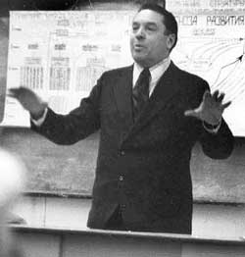
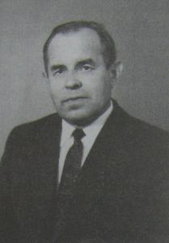
Александр Ерофеевич Кондратенков (1921—1992)
Никита Сергеевич Хрущев
Эдуард Георгиевич Костяшкин (1922--1981)

Slide 20
Движение детских хоровых студий (с 1959 г.)
Хор «Кантилена», г. Зеленоград, ок. 1968 г.

Slide 21
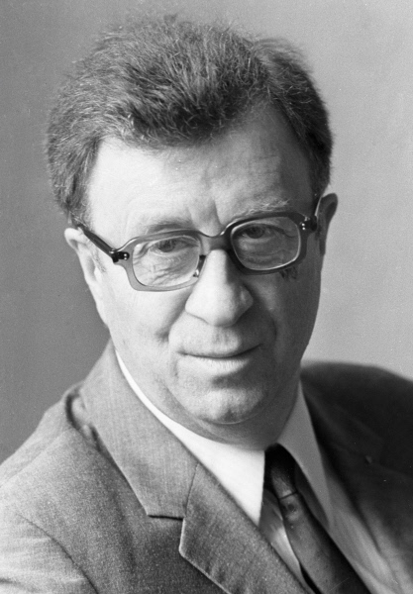
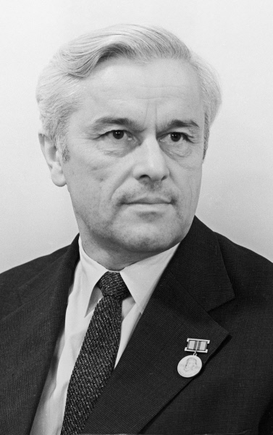
Клавдий Борисович Птица (1911—1983)
Александр Васильевич Свешников (1890-1980)
Владислав Геннадьевич Соколов (1908—1993)

Slide 22
Георгий Александрович Струве (1932—2004)

Slide 23
Коммунарское движение (1956/1959/1962)

Slide 24
Игорь Петрович Иванов (1923—1992)

Slide 25
Математические школы (с 1959 г.)
Из фотографической
«летописи» физико-
математического интерната
при МГУ. 1967—1968 гг.

Slide 26
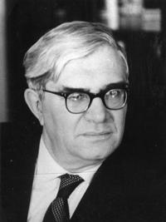
Андрей Колмогоров (1903—1987)
Израиль Гельфанд
(1913—2009)
Михаил Лаврентьев (1900—1980)
Алексей Иванович Маркушевич (1908—1979)

Slide 27
Александр
Кронрод
(1921—1986)
Николай Константинов (род. 1932)
Евгений Дынкин (1924—2014)
Владимир Овчинников (р. 1928)

Slide 28
Неинституционализированные проекты реформ
- пересмотр основ преподавания литературы в школе (Н. Долинина, Ю. Айхенвальд, В. Герлин, Л. Айзерман, Ю. Халфин и др.)
- гуманизация макаренковской концепции детского коллектива (литература, психология и педагогика – Ф. Вигдорова, Л. Кабо, Л. Новикова, Л. Божович)
- начало «психологического просветительства» и заочного психологического консультирования для старших школьников (книги и брошюры, ответы на письма в журналах, репрезентация острых и конфликтных психологических ситуаций в литературе и кино)

Slide 29
Нереализованные проекты (1)
Павел Антокольский, 1964: «У меня план: взяв пример с математиков, идти самим писателям в школы. Каждый (кто хочет) прикрепляется к школе, к двум старшим классам, раз в две недели дает урок (два академических часа) истории русской литературы. Большой рассчет на литературоведов (хороших – Бонди, Андроников, Мака­шин, Шкловский, Фейнберг, Андреев-Кривич...), на кое-кого из поэтов. Учитель данной школы приглашается к сотрудничеству. Главное – не ждать министерства, не ждать ЦК, а делать самим свое дело. Надо двинуть с мертвой точки пропаганду гуманитарного знания. Еще раз брать пример с математиков, которые сами, в сущ­но­сти, по своей инициативе позаботились о своей смене – и выиграли это сражение…»

Slide 30
Нереализованные проекты (2)

Slide 31
Избранные публикации М. Майофис по теме доклада
Fathers-Heroes and Disciplined Sons: Cultural and Historical Contexts of Soviet Military Boarding Schools (1943–1950) // Вестник Пермского университета. Серия: История. 2019. No. 4. P. 85-94. Намывая острова: позднесоветская образовательная политика в социальных контекстах (в соавторстве с И. Кукулиным и П. Сафроновым) // Острова утопии: социальное и педагогическое проектирование послевоенной школы / Под ред. И. Кукулина, М. Майофис, П. Сафронова. М.: Новое литературное обозрение, 2015. Предвестия «оттепели» в советской школьной политике позднесталинского времени // Острова утопии: социальное и педагогическое проектирование послевоенной школы / Под ред. И. Кукулина, М. Майофис, П. Сафронова. М.: Новое литературное обозрение, 2015.
Пансионы трудовых резервов: формирование системы школ-интернатов в 1956—64 годах // Новое литературное обозрение. 2016. № 142. С. 292—324. Повесть М. Бременера «Пусть не сошлось с ответом!» (1956) и программа обновления педагогики и литературы в советском обществе начала «оттепели» // Детские чтения. 2016. Т. 10. № 2. С. 53—69.
The "Thaw" and the Idea of National Gemeinschaft: The All-Russian Choral Society // Kritika: Explorations in Russian and Eurasian History. 2016. Vol. 17, No. 1 (Winter). P. 27–67.
Советские мейстерзингеры: движение детских хоровых студий в СССР (1958–1980-е) // После Сталина: позднесоветская субъективность (1953–1985) / Под ред. А. Пинского. СПб. : Издательство Европейского университета в Санкт-Петербурге, 2018. Гл. 3. С. 75-107. Математические школы в СССР: генезис институции и типология утопий (в соавторстве с И. Кукулиным) // Острова утопии: социальное и педагогическое проектирование послевоенной школы / Под ред. И. Кукулина, М. Майофис, П. Сафронова. М.: Новое литературное обозрение, 2015. Презумпция единообразия (Рец. на кн.: Иванова Г.М. Советская школа в 1950—1960-е годы. М.: Московское время, 2018) // Новое литературное обозрение. 2019. № 159. С. 365-370.

